Slide 1

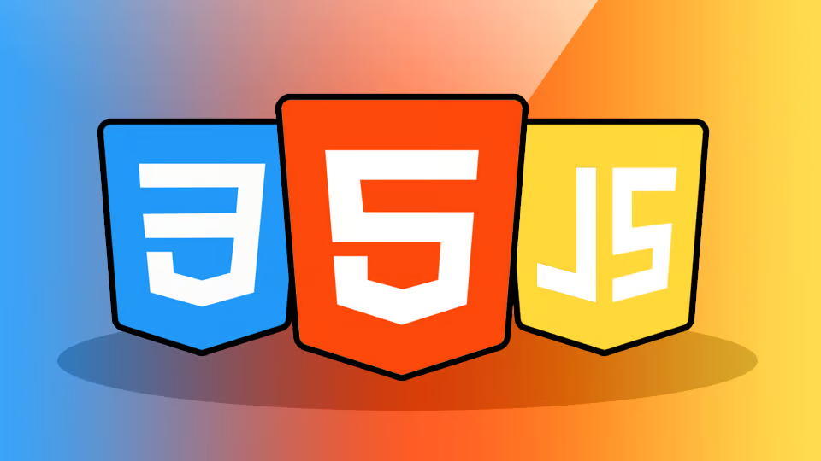
Unidad 6: Entorno para desarrollo web en Python
Introducción a la Programación y Computación 2
Escuela de Ingenieria de Ciencias Y Sistemas
Facultad de Ingenieria
Universidad de San Carlos de Guatemala

Slide 2


Agenda
Recursos
RECORDATORIOS
Link del Quizz
¿Que es Backend?
¿Que es API REST?
¿Que es un Framework?
¿Que es Flask?
¿Por que usar Flask?

Slide 3
COMPETENCIA(S) QUE DESARROLLAREMOS
Desarrolla aplicaciones web con Flask o Django en Python para soportar arquitecturas backend y frontend bien definidas.

Slide 4
BACKEND
El backend es la parte invisible pero esencial de un sitio, encargada de manejar la lógica y el procesamiento de datos necesarios para que todo funcione de manera correcta y segura.
El backend se ocupa de tareas como almacenar y recuperar datos de una base de datos, procesar formularios, autenticar usuarios y gestionar la seguridad del sitio.
El backend se ejecuta en un servidor, una aplicación especializada que recibe solicitudes del navegador, las procesa y responde adecuadamente. Para facilitar esta comunicación estructurada y segura entre el cliente y el servidor, se utilizan las APIs.

Slide 5
¿QUE ES UNA API?
Una API (Application Programming Interface) es un conjunto de reglas que permite que dos aplicaciones se comuniquen entre sí. En el contexto del desarrollo web, una API actúa como un puente entre el frontend y el backend, permitiendo que se soliciten datos o servicios de forma controlada.
Características clave:
Interfaz definida: Expone funciones específicas que otros programas pueden usar.
Contrato de comunicación: Define cómo deben estructurarse las solicitudes y respuestas.
Reutilización: Permite que múltiples clientes consuman los mismos servicios.

Slide 6
¿QUE ES REST?
REST (Representational State Transfer) es un conjunto de principios arquitectónicos para diseñar servicios web que permiten la comunicación entre sistemas a través del protocolo HTTP de manera simple y escalable.
Principios de REST:
Cliente-servidor: Separación entre cliente (usuario o aplicación) y servidor (lógica y datos).
Sin estado (Stateless): Cada solicitud del cliente al servidor debe contener toda la información necesaria. El servidor no guarda contexto de solicitudes anteriores

Slide 7
Caché: Las respuestas pueden ser almacenadas para mejorar el rendimiento.
Interfaz uniforme: Uso coherente de métodos HTTP.
Sistema en capas: La arquitectura puede incluir intermediarios como proxies o balanceadores.
Código bajo demanda: El servidor puede enviar código ejecutable (como scripts JavaScript).

Slide 8
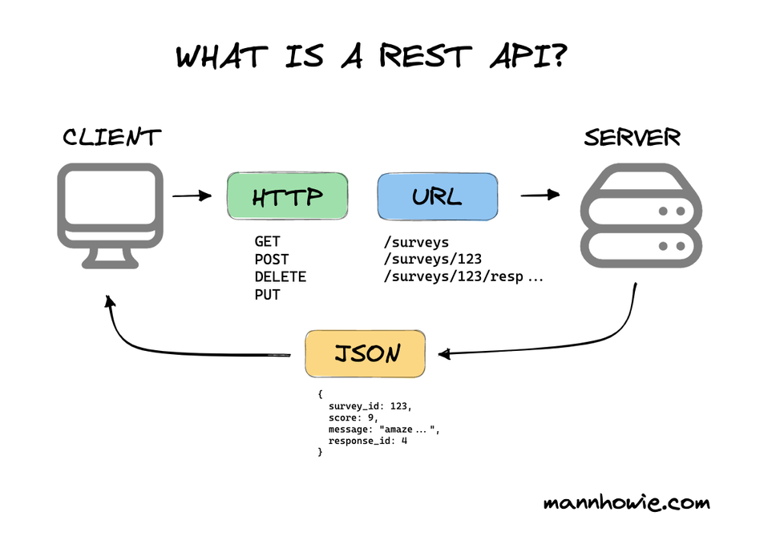
API REST
Una API REST es una API que sigue los principios de REST, esta permite que aplicaciones cliente y servidor se comuniquen a través de HTTP, usando operaciones estándar para consultar, crear, modificar o eliminar datos.

Slide 9



METODOS HTTP
El método GET solicita una representación de un recurso específico. Las peticiones que usan el método GET sólo deben recuperar datos.
GET
Este método se utiliza para enviar una entidad a un recurso en específico, causando a menudo un cambio en el estado o efectos secundarios en el servidor.
POST
El modo PUT reemplaza todas las representaciones actuales del recurso de destino con la carga útil de la petición.
PUT
DELETE
El método DELETE borra un recurso en específico.
PATCH
Este método es utilizado para aplicar modificaciones parciales a un recurso.

Slide 10
¿QUE ES UN FRAMEWORK?
Un framework es un conjunto de herramientas, bibliotecas y convenciones que facilitan el desarrollo de software. En el contexto del backend, los frameworks proporcionan una estructura base sobre la cual construir aplicaciones web, permitiendo a los desarrolladores enfocarse en la lógica de negocio sin reinventar soluciones comunes.
Un framework web agiliza tareas como el manejo de rutas, la conexión a bases de datos, la validación de formularios y la implementación de APIs REST.

Slide 11

¿QUE ES FLASK?
Flask es un “micro” framework web minimalista y ligero para el lenguaje de programación Python, diseñado para facilitar la creación de aplicaciones web de forma rápida y con pocas líneas de código. A diferencia de otros frameworks más grandes, Flask es minimalista, lo que significa que incluye solo lo esencial para funcionar. Esto le otorga una gran flexibilidad y control sobre cómo se construye la aplicación, permitiendo a los desarrolladores elegir las bibliotecas y tecnologías que mejor se adapten a sus necesidades.

Slide 12

¿POR QUE USAR FLASK?
Minimalista y ligero: Flask no impone una estructura rígida. Solo incluye lo esencial para empezar y uno decide qué herramientas agregar según su necesidad.
Fácil de aprender y usar: Su sintaxis es clara y directa.
Altamente personalizable: Se puede elegir las bibliotecas, bases de datos, sistemas de plantillas o herramientas que se deseen usar.
Ideal para APIs y microservicios: Flask es perfecto para construir APIs RESTful rápidas, gracias a su soporte nativo para JSON y manejo de rutas.
Compatible con Jinja2: Jinja2 permite generar HTML dinámico (plantillas).
Escalable: Existen muchas extensiones para añadir autenticación, formularios, bases de datos, etc.

Slide 13
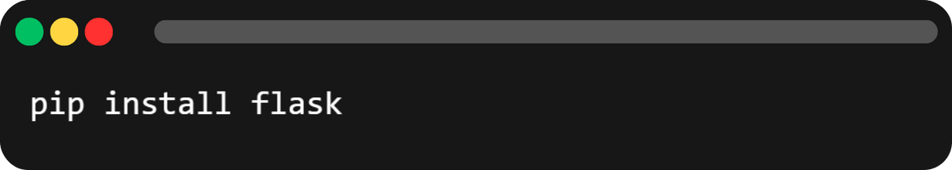
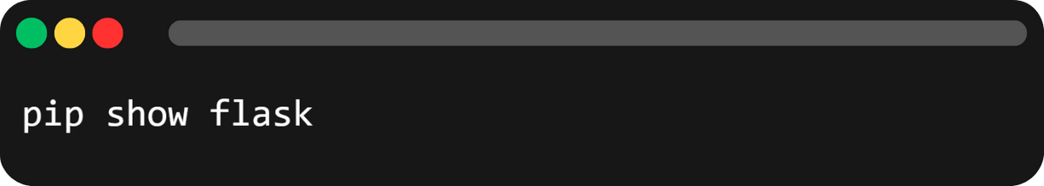
INSTALACION
Para instalar flask en windows debemos ejecutar el siguiente comando desde una terminal o CMD.
Para comprobar que se haya instalado correctamente podemos ejecutar el siguiente comando:

Slide 14
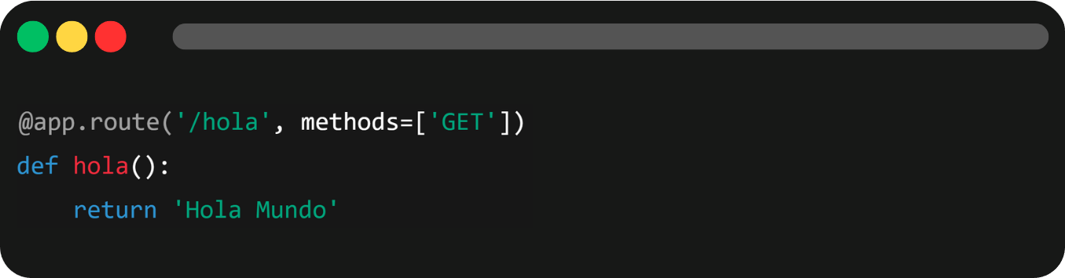
RUTAS Y METODOS
En Flask, una ruta (o route) es un decorador que asocia una URL específica con una función de Python. Cuando un usuario accede a esa URL en su navegador, Flask ejecuta la función de Python correspondiente para generar una respuesta.
El decorador principal para definir rutas es @app.route(). Este decorador no solo especifica la URL, sino que también puede indicar qué métodos HTTP son permitidos para esa ruta. Si no se especifica un método, la ruta responderá a peticiones GET.

Slide 15
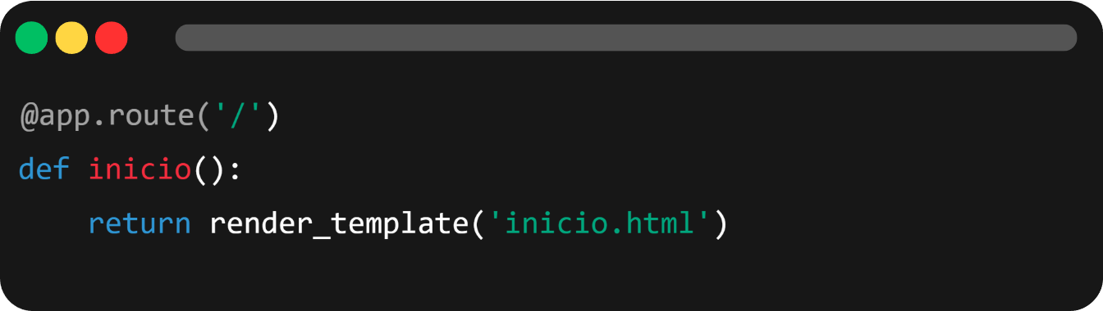
VISTAS
Una vista es la función en Python que responde a una solicitud del cliente. Esta función puede devolver datos, texto plano, HTML o una respuesta JSON.
En aplicaciones tipo API, la vista devuelve datos (como JSON).
En aplicaciones web tradicionales, devuelve una plantilla renderizada.

Slide 16

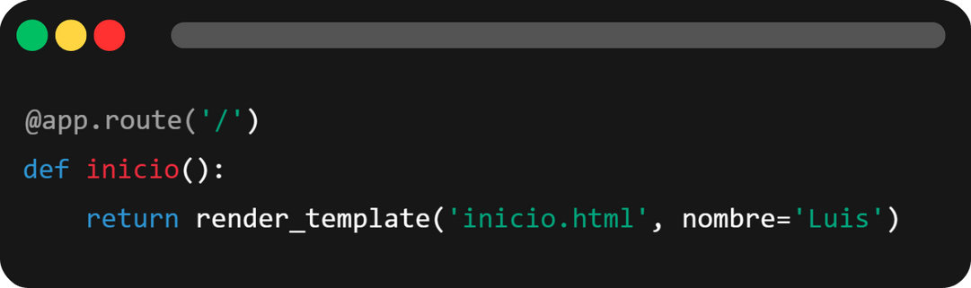
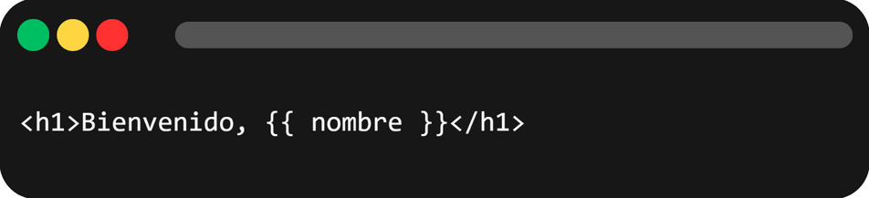
PLANTILLAS
Las plantillas son archivos HTML dinámicos que se combinan con datos en tiempo real. Flask usa el motor de plantillas Jinja2, que permite insertar variables, condicionales, ciclos, etc.
Jinja2: Es un motor de plantillas que permite crear páginas dinámicas.
App.py
inicio.html

Slide 17
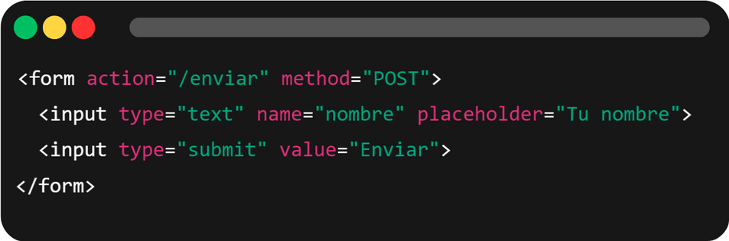
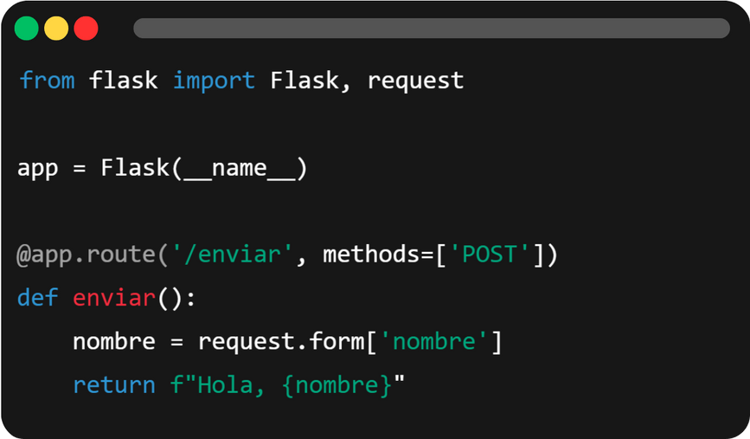

FORMULARIOS
Los formularios permiten a los usuarios enviar datos al servidor, como textos, correos, contraseñas, etc. Flask puede recibir y procesar estos datos fácilmente usando el método POST.

Slide 18
EJEMPLO

Slide 19
CONCEPTOS CLAVE APRENDIDOS
Backend: Parte del sistema que procesa la lógica, datos y responde a las solicitudes del cliente.
API: Puente de comunicación entre frontend y backend que expone funciones y datos.
REST: Estilo arquitectónico para APIs que usa métodos HTTP como GET, POST, PUT y DELETE.
Métodos HTTP: Comandos estándar para manipular recursos en la web.
Framework: Herramienta que facilita y organiza el desarrollo de aplicaciones web.
Flask: framework para construir aplicaciones web y APIs REST de forma simple.

Slide 20
PERSEVERANCIA
"La energía y la persistencia conquistan todas las cosas." — Benjamin Franklin

Slide 21
REFERENCIAS
Qué es Frontend y Backend: principal diferencia y ejemplos. (2018, febrero 21). https://platzi.com; Platzi. https://platzi.com/blog/que-es-frontend-y-backend/
Lucena, P. (2023, mayo 6). ¿Qué es el framework? Maestrías y MBA. https://www.cesuma.mx/blog/que-es-el-framework.html
Muñoz, J. D. (2017, noviembre 17). Qué es Flask y ventajas que ofrece. Openwebinars.net. https://openwebinars.net/blog/que-es-flask/

Slide 22

¡GRACIAS POR SU ATENCIÓN!
DUDAS
RECUERDA QUE TENEMOS NUESTRO FORO SEMANAL DONDE PUEDES CONSULTAR CUALQUIER DUDA QUE TE SURJA EN LA SEMANA

